Slide 1
Рисуем подснежник.

Slide 2
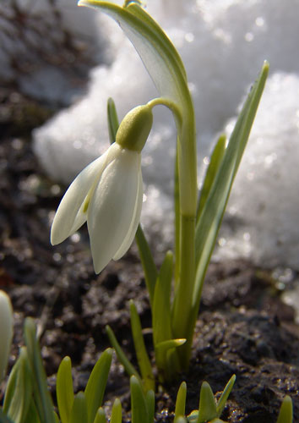
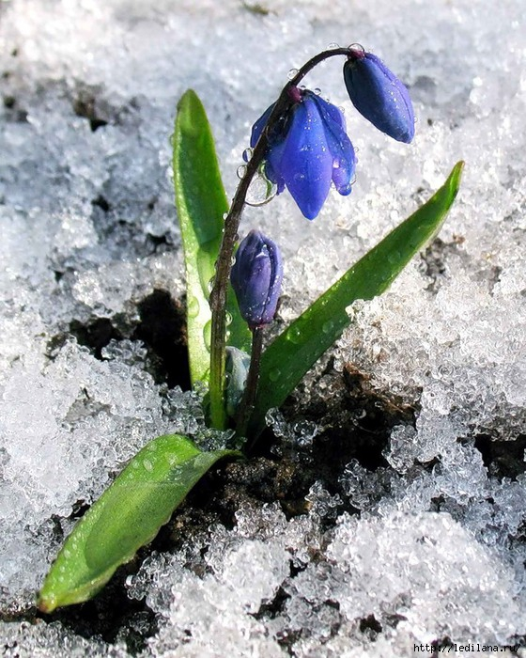
Подснежник зацветает с первыми весенними лучами солнца, когда чуть подтает снег. В переводе с латинского означает - "молочный цветок". В этом названии отразился его белоснежный цвет. Многие виды подснежников находятся на грани исчезновения и занесены в Красную книгу.

Slide 3
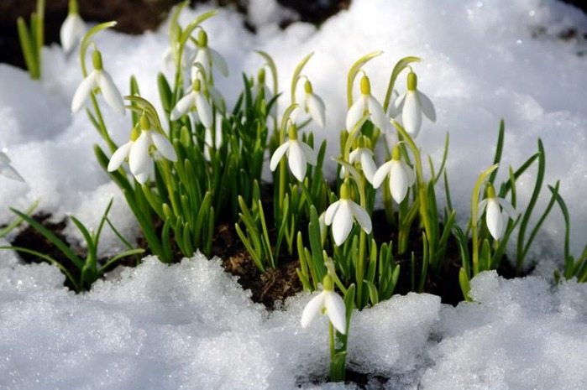
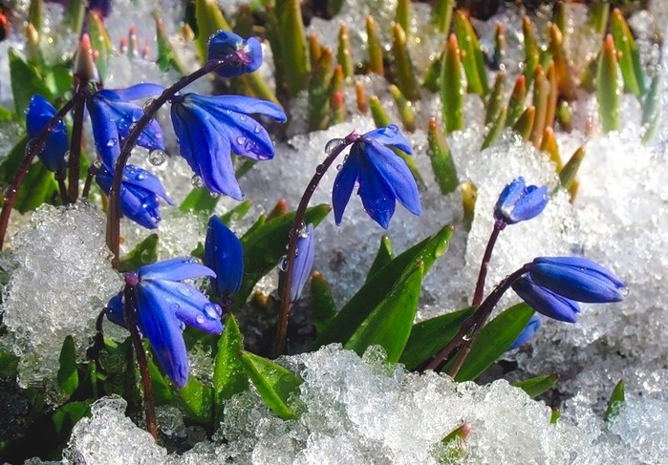
Название «подснежник» связано с ранним цветением растений — цветы появляются сразу из-под снега.

